Slide 1
舌尖上的安全
深圳励拓软件有限公司

Slide 2
主要内容一览：
饮食卫生习惯
如何选购食品？
“食物中毒”模块
十大类“垃圾”食品要远离

Slide 3
同学们，我们在日常生活中需要注意培养哪些饮食卫生习惯呢？

Slide 4
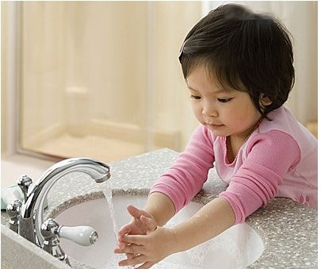
饮食卫生习惯
吃东西之前要洗手

Slide 5
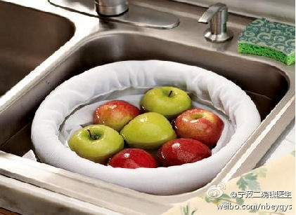
饮食卫生习惯
生吃类瓜果要洗净

Slide 6
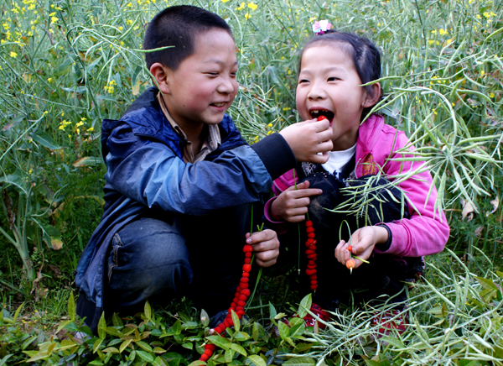
饮食卫生习惯
不要随便摘吃路边的野果

Slide 7
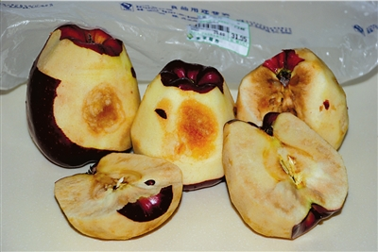
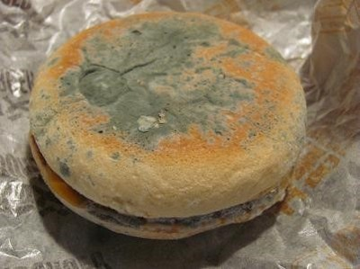
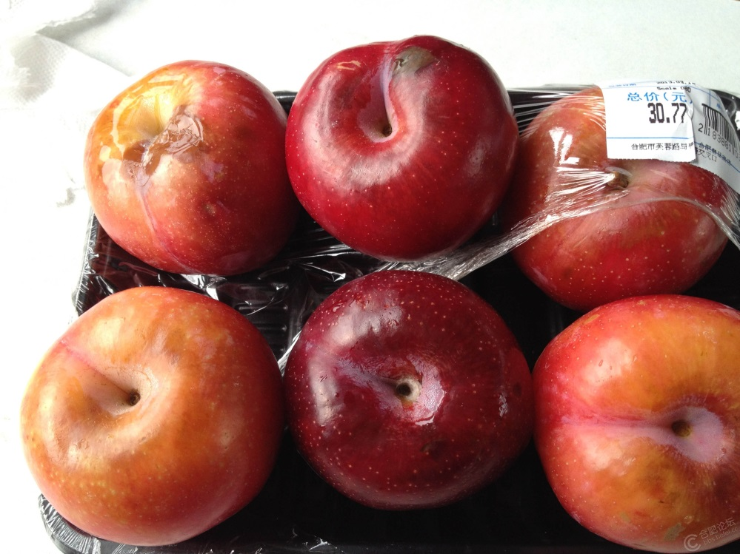
饮食卫生习惯
腐烂变质的东西不能吃

Slide 8

饮食卫生习惯
不随意购买和食用街头小摊贩出售的劣质食品和饮料。

Slide 9
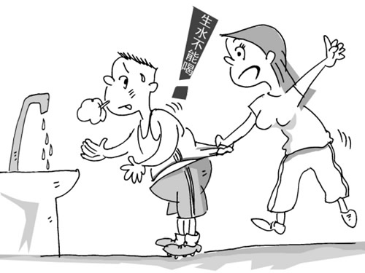
饮食卫生习惯
不喝生水
小心拉肚子哟！

Slide 10
如何选购食品？
购买正规厂家生产的食品，尽量选择信誉度较好的品牌。
仔细查看商品标签，食品标签中必须标注：产品名称、配料表、净含量、厂名、厂址、保质期、产品标准号等信息，不买标签不规范的产品。
不盲目随从广告，广告的宣传并不代表科学。
要尽量购买有下列安全标志的食品。

Slide 11
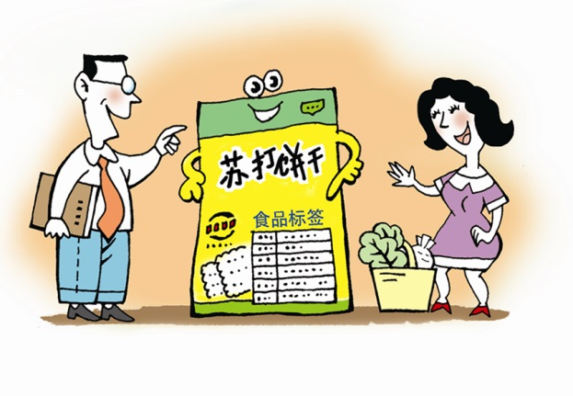
商品标签一定要看！

Slide 12

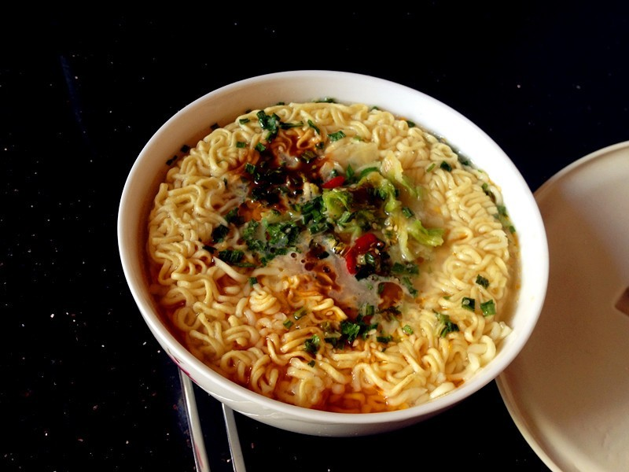
广告不一定可信！

Slide 13

安全标志要记牢！

Slide 14
“食物中毒”模块
怎样预防食物中毒？
食物中毒有哪些症状呢？
中毒后无法及时就医时，如何进行急救？

Slide 15
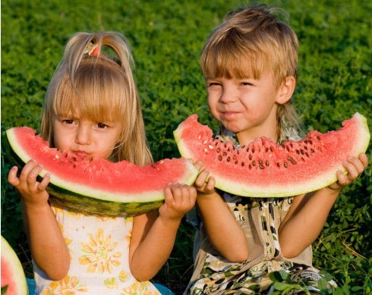
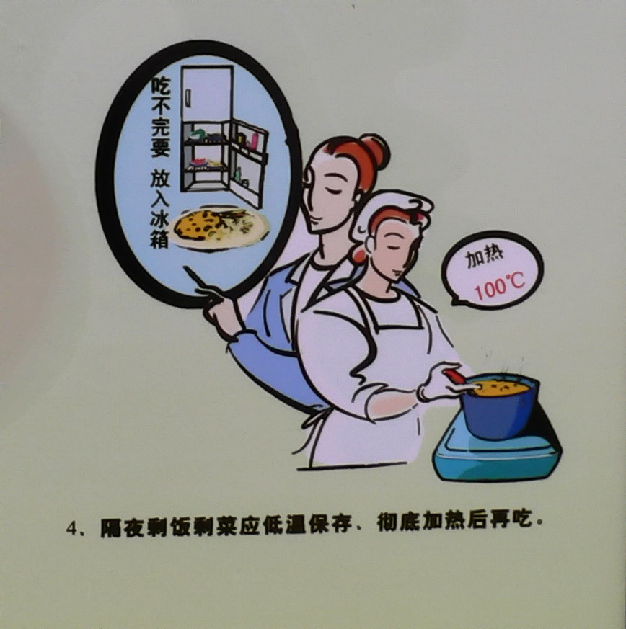
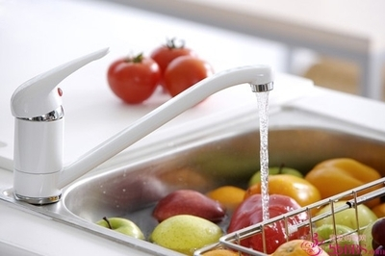
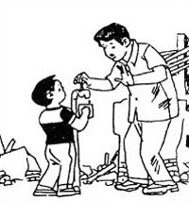
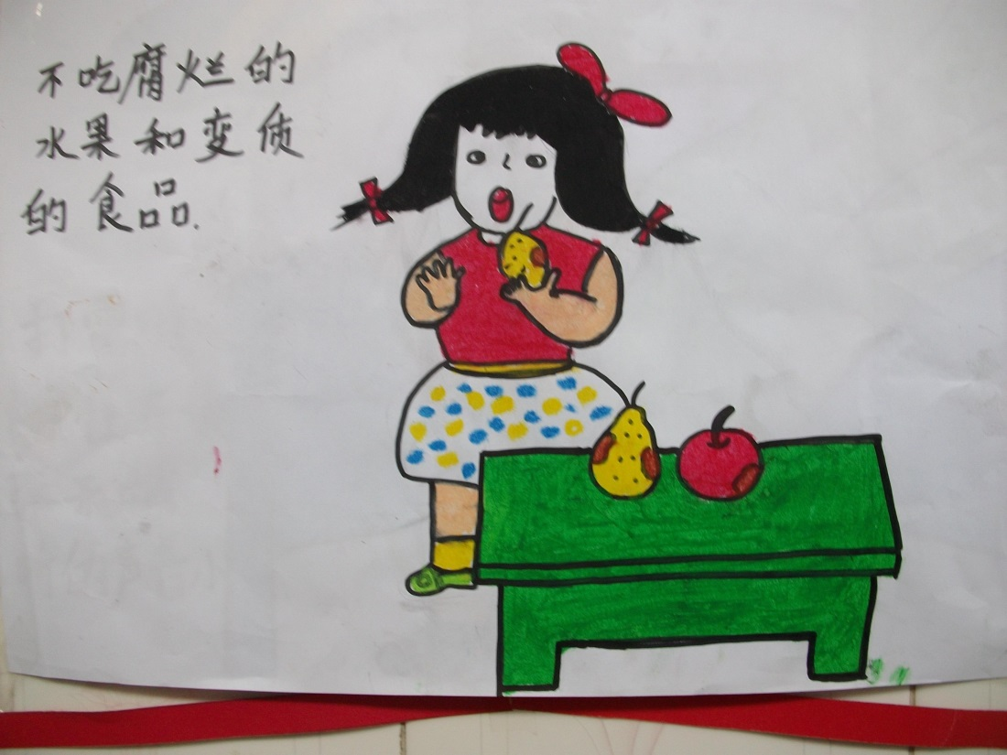

预防食物中毒“六不吃”
不吃生冷食物；
不吃不洁瓜果；
不吃腐败变质食物；
不吃未经高温加热的饭菜；
不喝生水；
不吃零食。

Slide 16
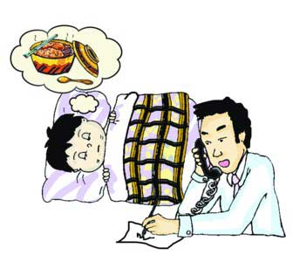
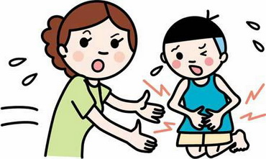
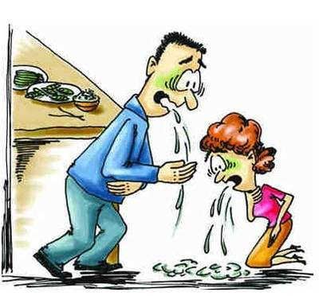
如果发生食物中毒，会有哪些症状呢？
潜伏期比较短，一般在食用后几分钟到几小时之内发作
胃肠道症状：腹泻、腹痛，有的伴随呕吐、发热

Slide 17
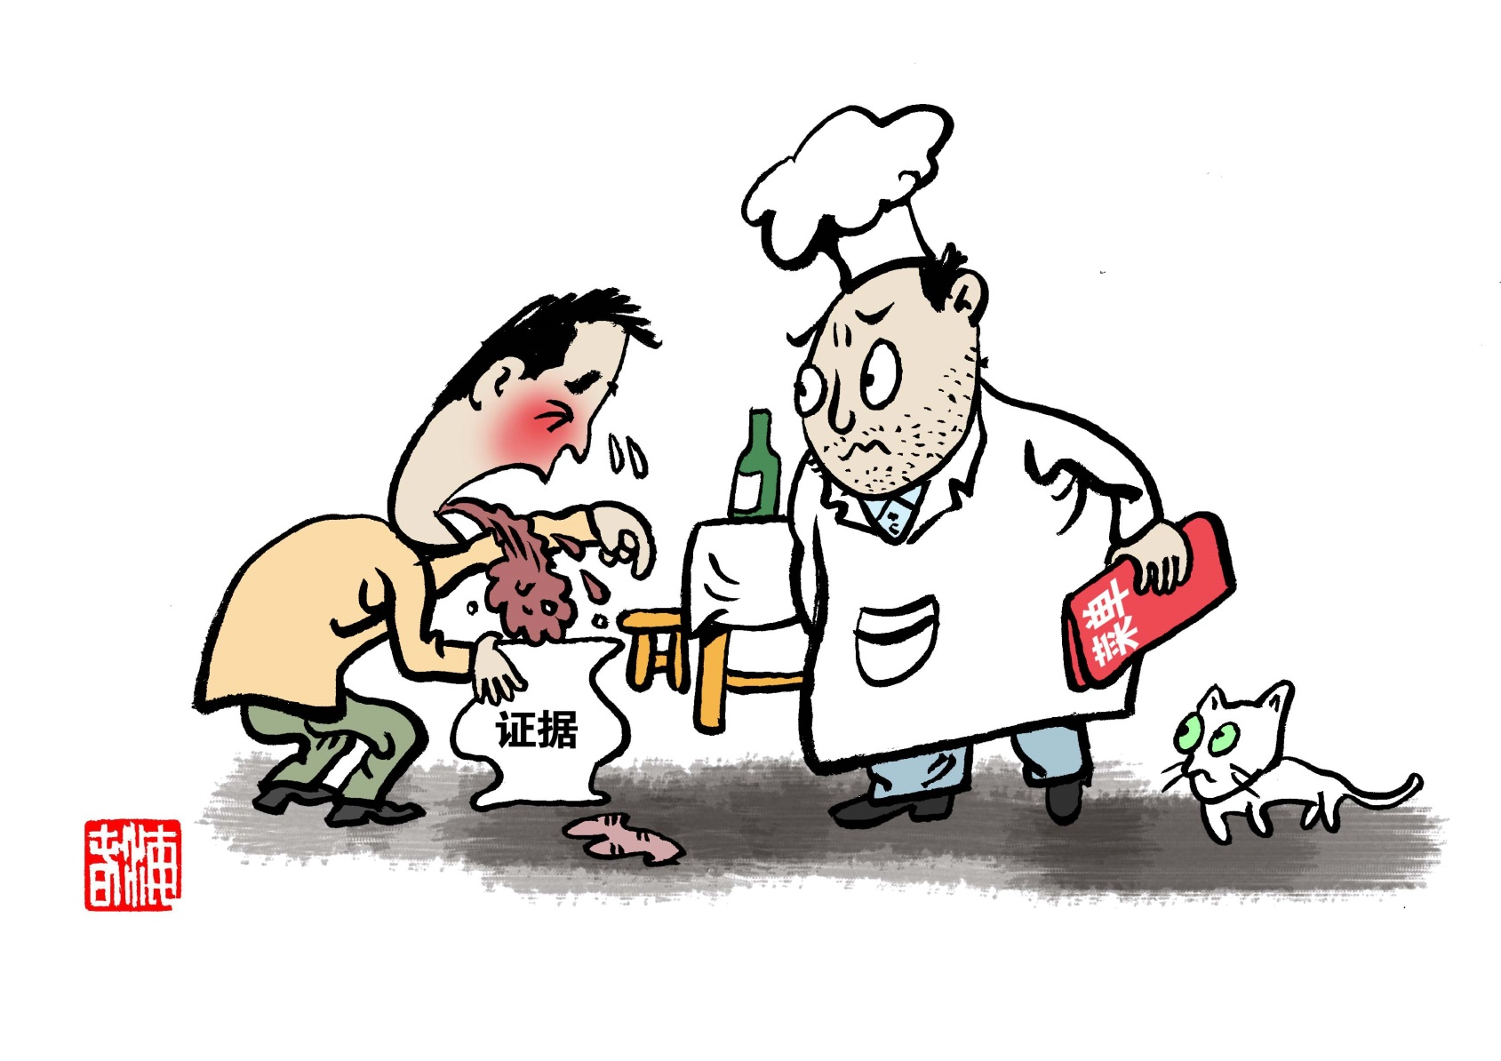
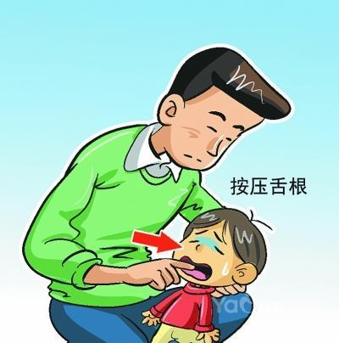
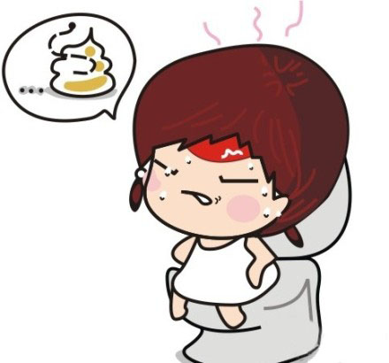
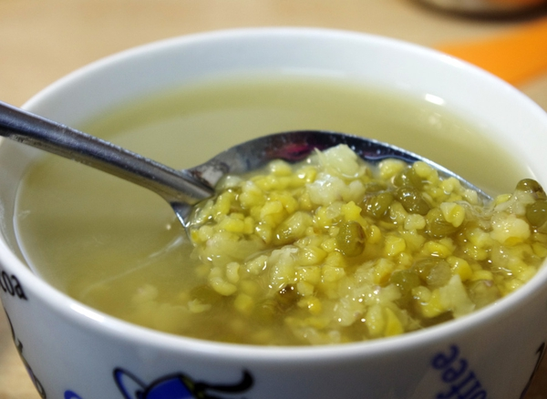
中毒后无法及时就医时，如何进行急救？
保存好剩余食品、呕吐物、排泄物、血和尿等样品；
催吐；
导泻；
解毒——绿豆甘草汤

Slide 18
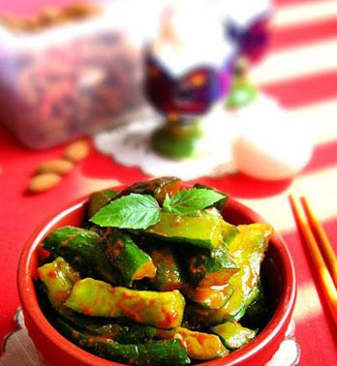
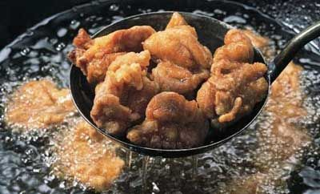
十大类“垃圾”食品要远离
1. 油炸类食品
2. 腌制类食品

Slide 19
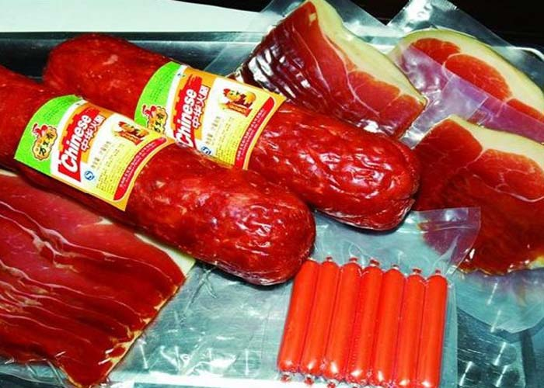
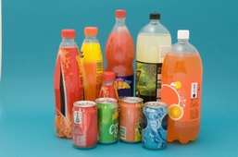
十大类“垃圾”食品要远离
3. 加工类肉食品(肉干、肉松、香肠等)
4. 汽水、可乐类食品

Slide 20
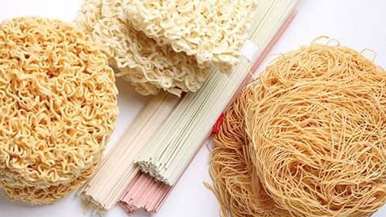
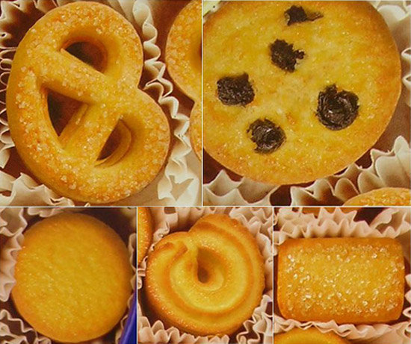
十大类“垃圾”食品要远离
5. 方便类食品(主要指方便面和膨化食品)
6. 饼干类食品(不含低温烘烤和全麦饼干)

Slide 21
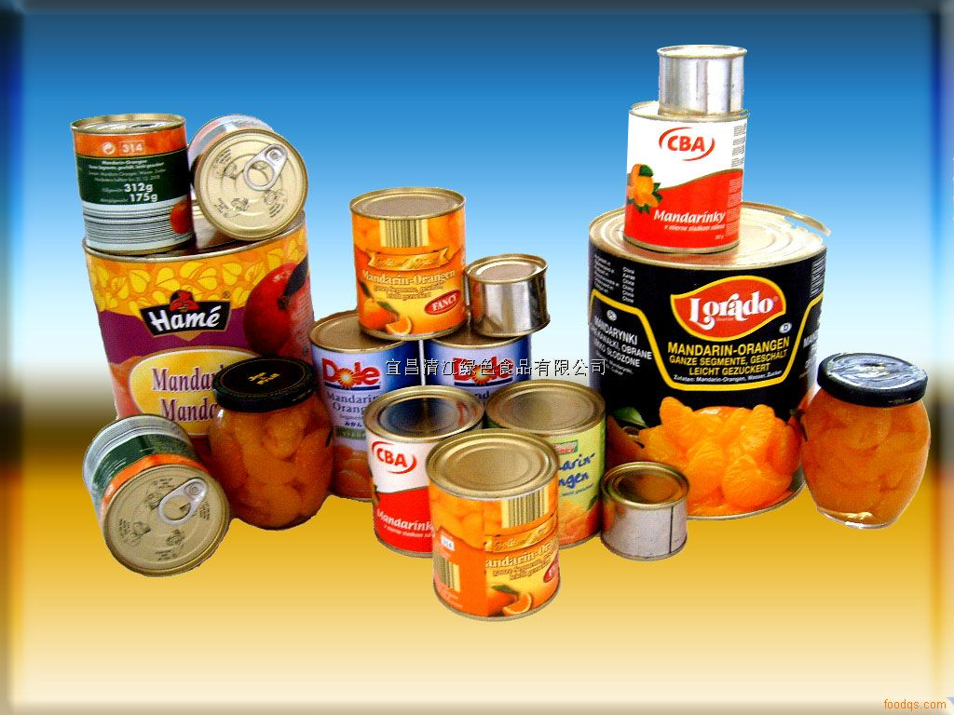
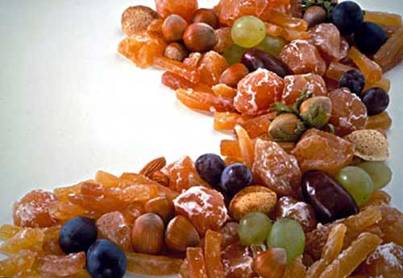
十大类“垃圾”食品要远离
7. 罐头类食品(包括鱼肉类和水果类)
8. 话梅蜜饯类食品(果脯)

Slide 22
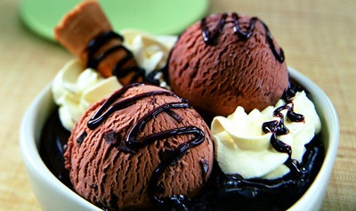
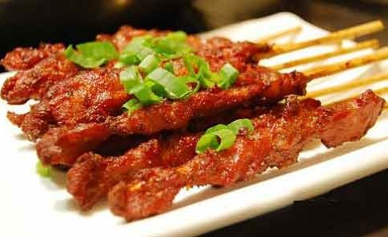
十大类“垃圾”食品要远离
9. 冷冻甜品类食品(冰淇淋、冰棒和各种雪糕)
10.烧烤类食品

Slide 23
总结：
1.养成良好的饮食卫生习惯
2.谨慎选购食品
3.食物中毒要提前预防
4.垃圾食品要远离

Slide 24
谢谢观看~

